Slide 1

کنترل تطبیقی
رگلاتورهای خودتنظیم (بخش سوم)
Self Tuning Regulator (Part III)
یزدان باتمانی
دانشگاه کردستان

Slide 2
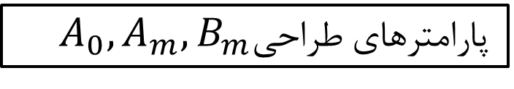
چرا رگولاتورهای خودتنظیم مستقیم؟
پارامترهای طراحی $A_{0}, A_{m}, B_{m}$
خروجی
مطلوب
پارامترهای STR
u_{c}
u
y
کنترلگر STR
فرایند
ورودی کنترل
خروجی

Slide 3
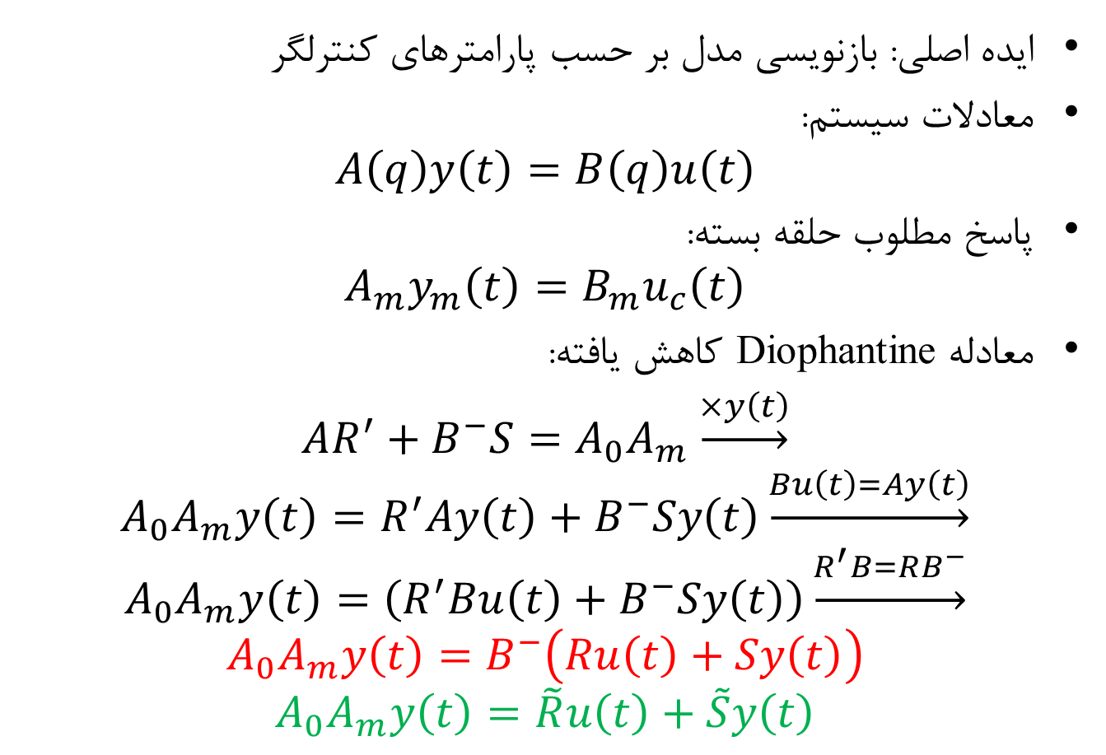
ایده اصلی: بازنویسی مدل بر حسب پارامترهای کنترلگر
معادلات سیستم:
$$A\left(q\right)y\left(t\right)=B\left(q\right)u\left(t\right)$$
پاسخ مطلوب حلقه بسته:
$$A_{m}y_{m}\left(t\right)=B_{m}u_{c}\left(t\right)$$
معادله Diophantine کاهش یافته:
$$AR^{′}+B^{−}S=A_{0}A_{m}\underset{→}{×y\left(t\right)}$$
$$A_{0}A_{m}y\left(t\right)=R^{′}Ay\left(t\right)+B^{−}Sy\left(t\right)\underset{→}{Bu\left(t\right)=Ay\left(t\right)}$$
$$A_{0}A_{m}y\left(t\right)=\left(R^{′}Bu\left(t\right)+B^{−}Sy\left(t\right)\right)\underset{→}{R^{′}B=RB^{−}}$$
$$A_{0}A_{m}y\left(t\right)=B^{−}\left(Ru\left(t\right)+Sy\left(t\right)\right)$$
$$A_{0}A_{m}y\left(t\right)=\tilde{R}u\left(t\right)+\tilde{S}y\left(t\right)$$

Slide 4
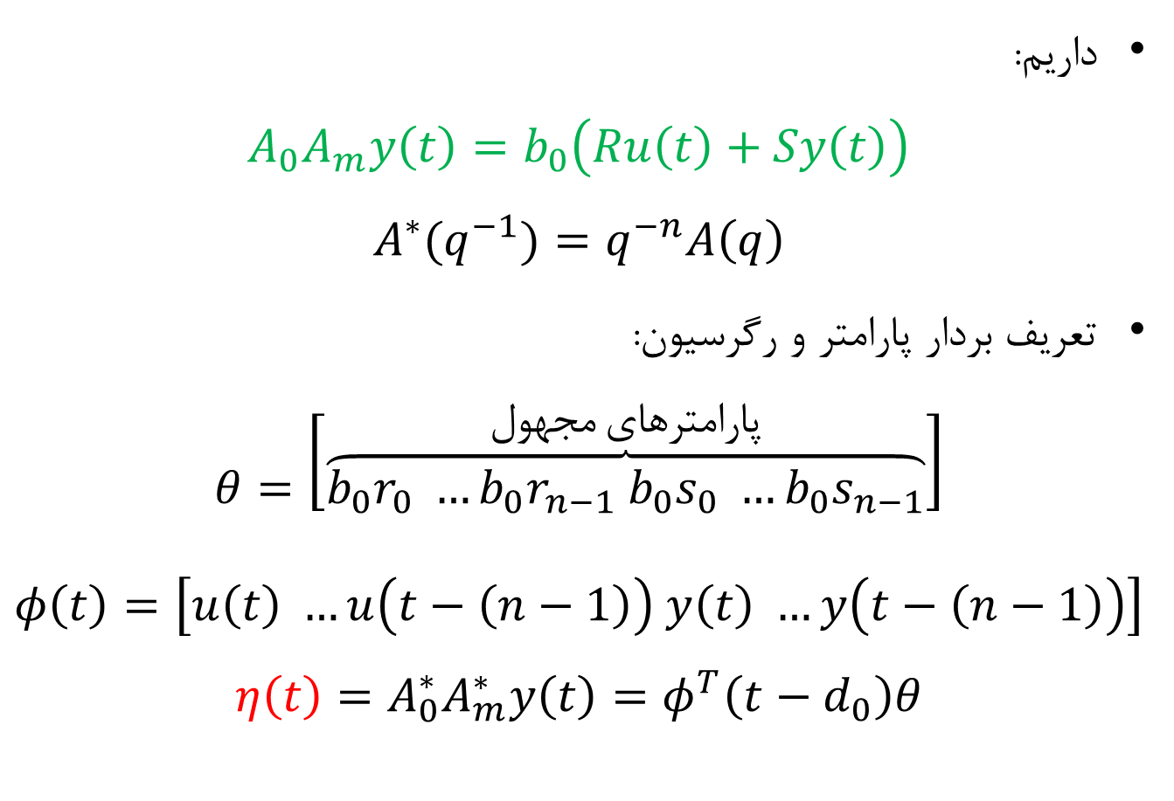
سیستمهای حداقل فاز: حذف تمام صفرها
داریم:
$$A_{0}A_{m}y\left(t\right)=b_{0}\left(Ru\left(t\right)+Sy\left(t\right)\right)$$
$$A^{∗}(q^{−1})=q^{−n}A\left(q\right)$$
تعریف بردار پارامتر و رگرسیون:
$$θ=\left[\overset{مجهول پارامترهای}{\overbrace{{b_{0}r}_{0} …{b_{0}r}_{n−1} {b_{0}s}_{0} …{b_{0}s}_{n−1}}}\right]$$
$$φ\left(t\right)=\left[u\left(t\right) …u\left(t−\left(n−1\right)\right) y\left(t\right) …y\left(t−\left(n−1\right)\right)\right]$$
$$η\left(t\right)=A_{0}^{∗}A_{m}^{∗}y\left(t\right)=φ^{T}\left(t−d_{0}\right)θ$$

Slide 5
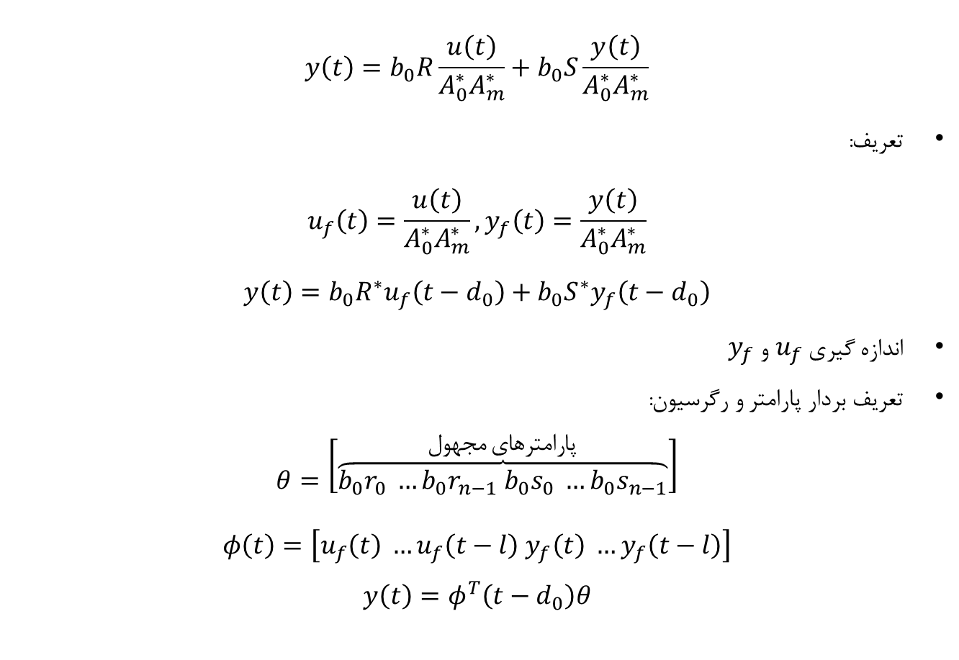
اصلاح عملکرد: کاهش اثر نویز
$$y\left(t\right)=b_{0}R\frac{u\left(t\right)}{A_{0}^{∗}A_{m}^{∗}}+b_{0}S\frac{y\left(t\right)}{A_{0}^{∗}A_{m}^{∗}}$$
تعریف:
$$u_{f}\left(t\right)=\frac{u\left(t\right)}{A_{0}^{∗}A_{m}^{∗}},y_{f}\left(t\right)=\frac{y\left(t\right)}{A_{0}^{∗}A_{m}^{∗}}$$
$$y\left(t\right)=b_{0}R^{∗}u_{f}\left(t−d_{0}\right)+b_{0}S^{∗}y_{f}\left(t−d_{0}\right)$$
اندازه گیری $u_{f}$ و $y_{f}$
تعریف بردار پارامتر و رگرسیون:
$$θ=\left[\overset{مجهول پارامترهای}{\overbrace{{b_{0}r}_{0} …{b_{0}r}_{n−1} {b_{0}s}_{0} …{b_{0}s}_{n−1}}}\right]$$
$$φ\left(t\right)=\left[u_{f}\left(t\right) …u_{f}\left(t−l\right) y_{f}\left(t\right) …y_{f}\left(t−l\right)\right]$$
$$y\left(t\right)=φ^{T}\left(t−d_{0}\right)θ$$

Slide 6
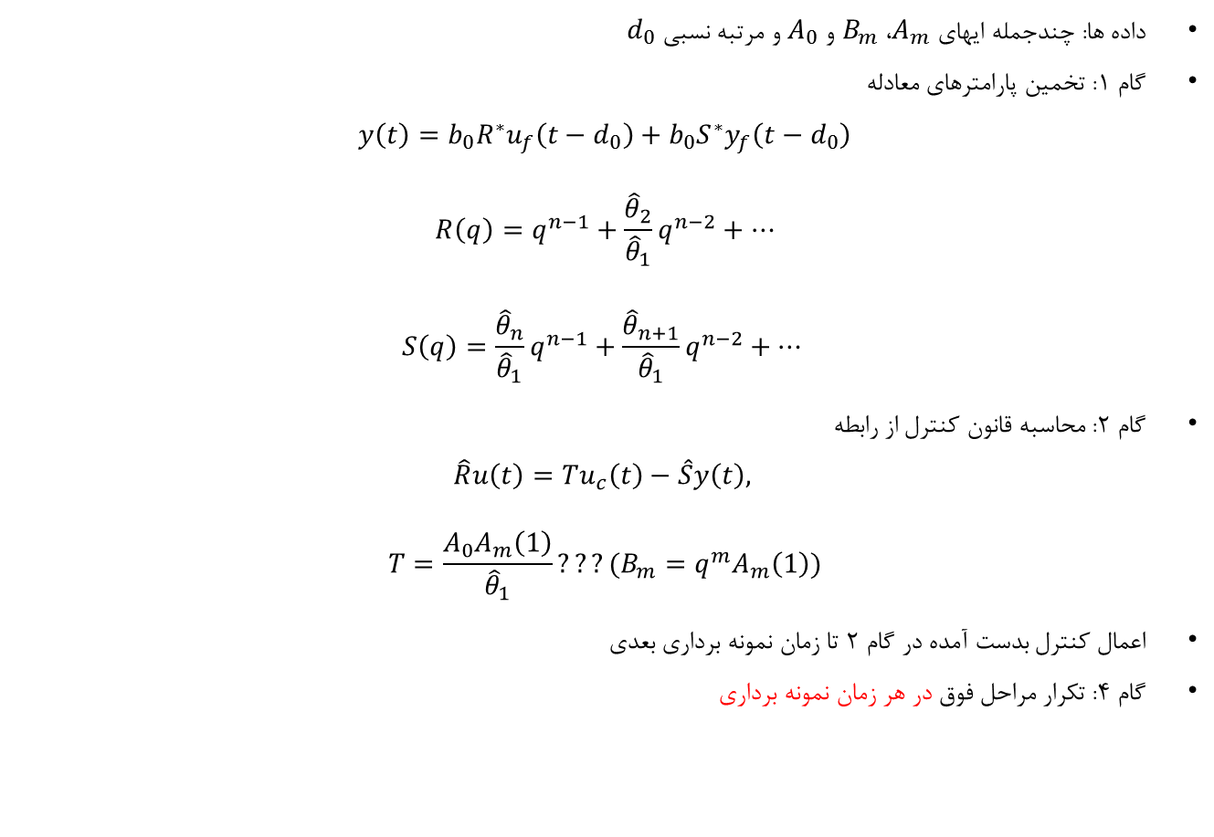
الگوریتم STR مستقیم برای سیستمهای حداقل فاز
داده ها: چندجمله ایهای $A_{m}$، $B_{m}$ و $A_{0}$ و مرتبه نسبی $d_{0}$
گام 1: تخمین پارامترهای معادله
$$y\left(t\right)=b_{0}R^{∗}u_{f}\left(t−d_{0}\right)+b_{0}S^{∗}y_{f}\left(t−d_{0}\right)$$
$$R\left(q\right)=q^{n−1}+\frac{{\hat{θ}}_{2}}{{\hat{θ}}_{1}}q^{n−2}+…$$
$$S\left(q\right)=\frac{{\hat{θ}}_{n}}{{\hat{θ}}_{1}}q^{n−1}+\frac{{\hat{θ}}_{n+1}}{{\hat{θ}}_{1}}q^{n−2}+…$$
گام 2: محاسبه قانون کنترل از رابطه
$$\hat{R}u\left(t\right)=Tu_{c}\left(t\right)−\hat{S}y\left(t\right),$$
$$T=\frac{A_{0}A_{m}\left(1\right)}{{\hat{θ}}_{1}}???(B_{m}=q^{m}A_{m}\left(1\right))$$
اعمال کنترل بدست آمده در گام 2 تا زمان نمونه برداری بعدی
گام 4: تکرار مراحل فوق در هر زمان نمونه برداری

Slide 7
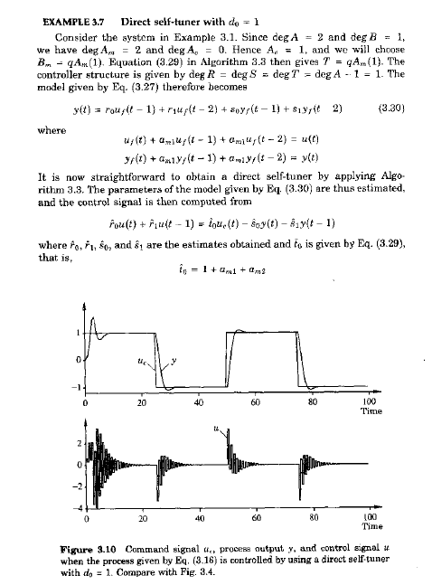
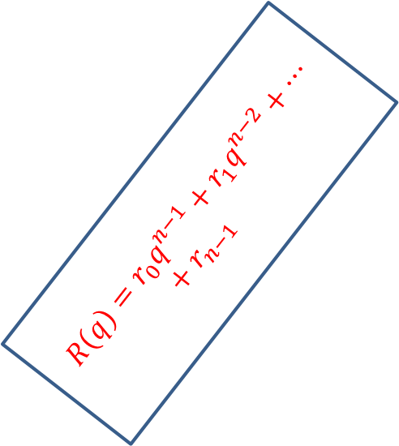
$$R\left(q\right)=r_{0}q^{n−1}+r_{1}q^{n−2}+…+r_{n−1}$$

Slide 8
